Slide 1

Presentación
Secretaría de Salud de Medellín
Pág.. 1
Boletín de Periodo Epidemiológico Medellín
Programa Vigilancia Epidemiológica – Subsecretaría de Salud Pública
Periodo epidemiológico 10 de 2021 - Reporte Semanas 1 a 40 (Hasta Octubre 09)
El Boletín de Período Epidemiológico es una publicación de los eventos de interés en salud pública, notificados a la Secretaría de Salud de Medellín a través del Sistema de Vigilancia en Salud Pública SIVIGILA. Pretende ofrecer un panorama del comportamiento de estos eventos por cada período epidemiológico del año, con el fin de retroalimentar y facilitar a los diferentes actores un insumo para orientar la toma de decisiones.
Este informe se publica por periodo epidemiológico, luego de haber realizado validaciones, procesamiento de los datos, análisis de los eventos y resultados de procesos como investigaciones epidemiológicas de campo y unidades de análisis de morbilidad y mortalidad.
Los resultados publicados en este boletín pueden variar de acuerdo a la dinámica de la notificación, los ajustes y la clasificación final de los eventos. Cualquier información contenida en el Informe es de dominio público y pueden ser utilizada o reproducida siempre y cuando se cite como fuente: Boletín de Período Epidemiológico. Secretaría de Salud de Medellín .
Subsecretaria de Salud Pública
Programa Vigilancia Epidemiológica
Líder de Programa: Rita Elena Almanza Payares
Epidemiólogos
Fernando Nicolás Montes Zuluaga
Carlos Julio Montes Zuluaga
Johana María Vélez Lopera
Maria Alejandra Roa López
Isabel Cristina Vallejo Zapata
José José Arteaga García
Profesionales Vigilancia Epidemiológica y Sistemas de Información
Wilson Restrepo Manrique
Priscila Ramírez García
Laura Osorno Arias
María Cecilia Ospina Mejía
Catalina María Vargas Guzmán
Adiela María Yepes Pemberthy
Jonathan Zuleta Betancur
Carolina Restrepo Estrada
Andrés Felipe Montoya Giraldo

Slide 2
Contenido
Secretaría de Salud de Medellín
Pág.. 2
Boletín de Periodo Epidemiológico Medellín
Programa Vigilancia Epidemiológica – Subsecretaría de Salud Pública
Periodo epidemiológico 10 de 2021 - Reporte Semanas 1 a 40 (Hasta Octubre 09)
Tuberculosis |  |  |  | Pág. 3
INMUNOPREVENENIBLES
Tosferina |  |  |  | Pág. 6
Parotiditis |  |  |  | Pág. 8
Varicela |  |  |  | Pág. 10
Meningitis |  |  |  | Pág. 12
Parálisis flácida |  |  |  | Pág. 13
Síndrome de rubéola congénita |  |  |  | Pág. 13
Tétanos accidental |  |  |  | Pág. 13
EAPV |  |  |  | Pág. 13
Difteria |  |  |  | Pág. 13
Sarampión y rubéola |  |  |  | Pág. 13
Hepatitis A |  |  |  | Pág. 14
INTOXICACIONES |  |  |  | Pág. 16
Enfermedades Transmitidas por Alimentos ETA y vehiculizadas por agua |  |  |  | Pág. 17
Consumo de antibióticos en el ámbito hospitalario |  |  |  | Pág. 20
Búsqueda Activa Institucional BAI |  |  |  | Pág. 22

Slide 3

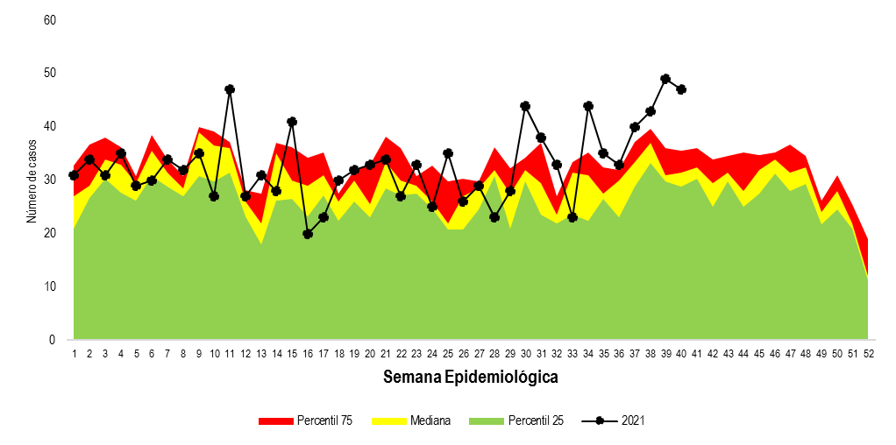
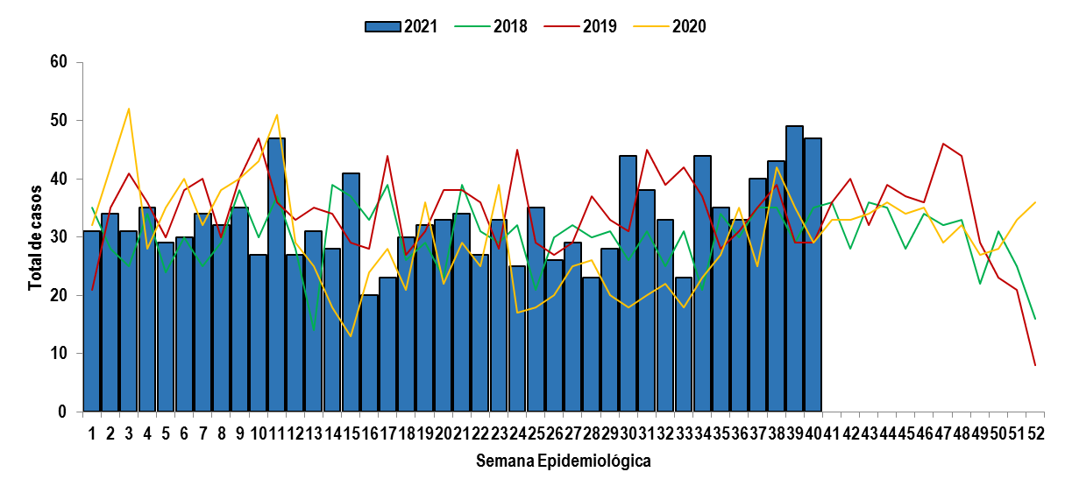

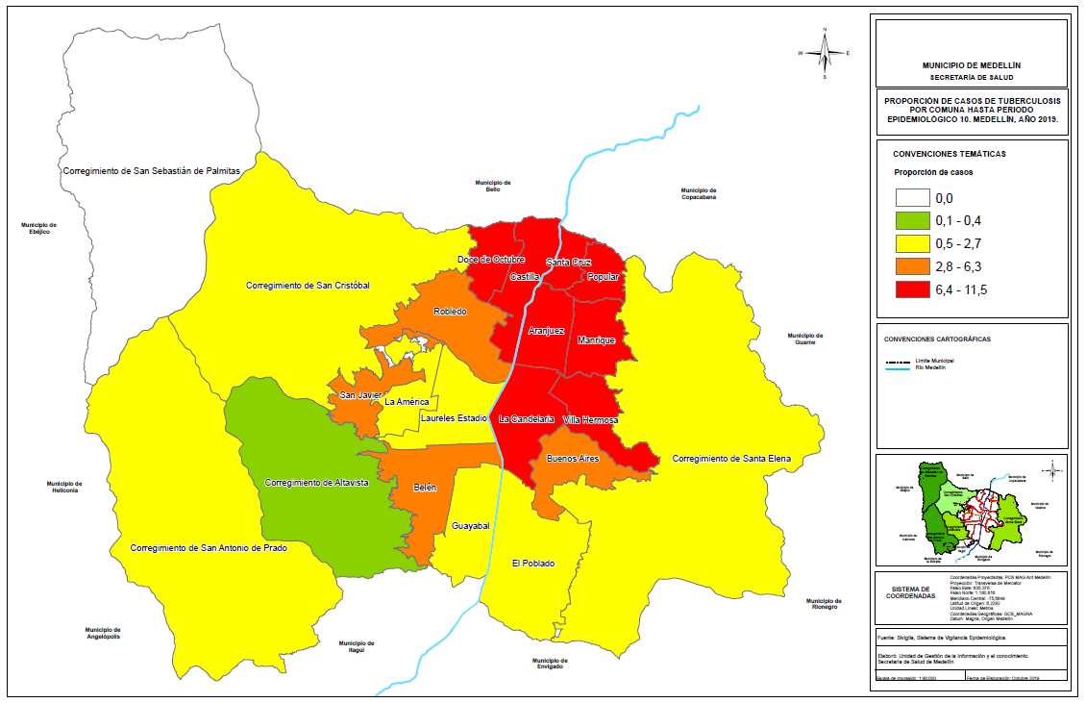
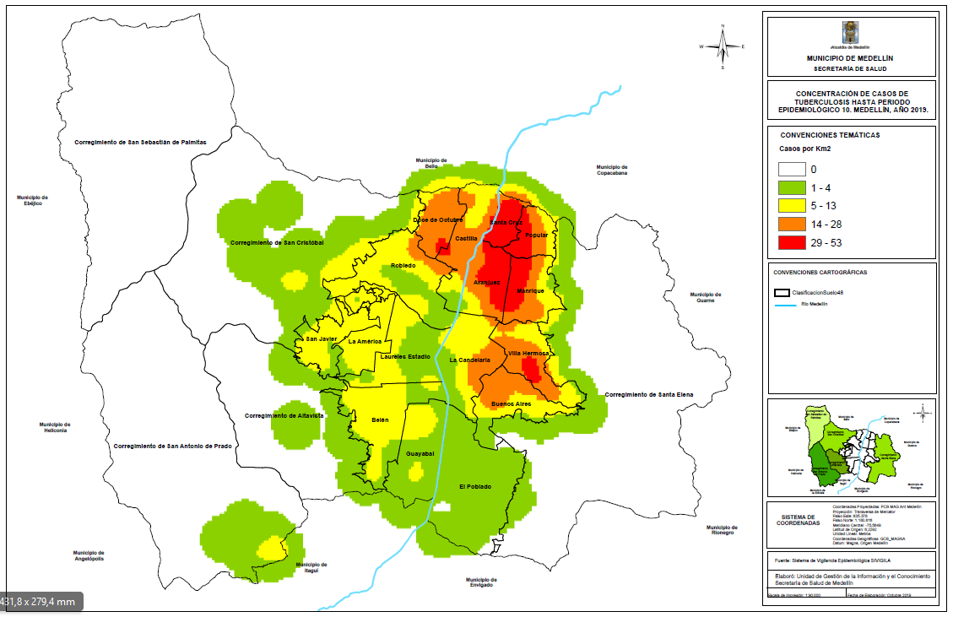
Tuberculosis
Comportamiento de la notificación
Pág.. 3
Periodo epidemiológico 10 - 2021
Fuente: SIVIGILA. Secretaria de Salud de Medellín.
Figura. Canal endémico de los casos notificados de tuberculosis todas las formas Medellín, a Periodo epidemiológico 10 acumulado de 2021.
3,58 Mortalidad por 100.000 hab. (92 casos)
1319
La variación porcentual con respecto al mismo periodo del año anterior aumentó en un 13,51%
Fuente: SIVIGILA. Secretaria de Salud de Medellín.
Figura. Comportamiento de los casos notificados semanalmente de tuberculosis todas las formas Medellín, a Periodo epidemiológico 10 acumulado de 2018-2021.
Comportamiento por territorio
Fuente: SIVIGILA. Secretaria de Salud de Medellín.
Figura. Mapa temático de proporción de tuberculosis todas las formas. Medellín, a Periodo epidemiológico 10 acumulado de 2021.
Fuente: SIVIGILA. Secretaria de Salud de Medellín.
Figura. Mapa temático de densidad de tuberculosis todas las formas. Medellín, a Periodo epidemiológico 10 acumulado de 2021

Slide 4




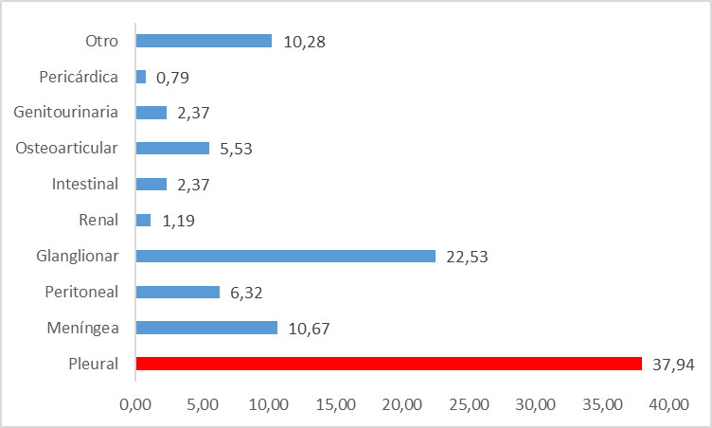
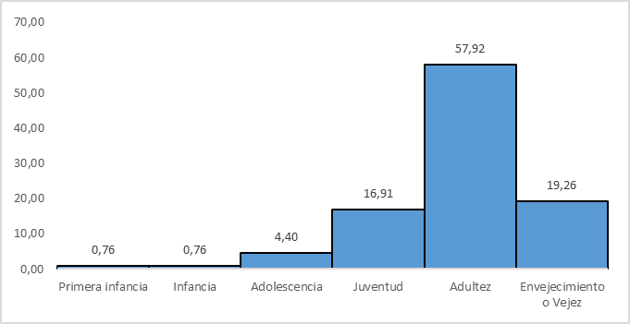
Comportamiento variables de interés
Pág.. 4
Sexo
Etnia
Masculino
Femenino
Afrocolombiano
Indígena
Coinfección
60,80%
39,20%
0,38%
0,15%
17,20%
802 casos
517 casos
5 casos
2 casos
227 casos
Poblaciones especiales
Privados de la Libertad | Habitante de calle | Profesionales de la salud | Procedentes del exterior
14 casos
68 casos
20 casos
46 casos
Indicadores
Porcentaje de casos de tuberculosis
Porcentaje de antecedente de tratamiento
80,44%
Pulmonar
19,56%
Extrapulmonar
87,04%
Nuevo
12,96%
Previamente tratado
Figura . Formas de tuberculosis extrapulmonar acumulado a Periodo epidemiológico 10 Medellín 2021
Figura . Distribución porcentual de la tuberculosis por ciclo de vida, Periodo epidemiológico 10 Medellín 2021

Slide 5

Análisis de resistencia
Pág.. 5
Tabla . Clasificación según tipo de Resistencia y antecedente de tratamiento previo de la tuberculosis. Período epidemiológico 10 Medellín 2021
Resistencia
3,36%
44 casos
Casos Nuevos
28 Casos
Previamente tratados
16 Casos
Consideraciones técnicas
Persiste un aumento en la notificación de casos de tuberculosis con respecto al mismo período del año anterior (13,51). En promedio se notifican 33 casos de tuberculosis semanalmente. La semana con mayor número de casos fue la 39 con 49 casos y la de menor número fue la 16 con 20 casos.
3 de cada 4 personas con tuberculosis (80,74%) son mayores de 27 años. La población migrante aportó 46 casos del total de los casos notificados.
La zona centro oriental de la ciudad es la que soporta al mayor carga de enfermedad. Hay una leve disminución porcentual de la coinfección TB-VIH.
Aunque la mortalidad reportada es de 3,58 por 100.000 habitantes, esta cifra solo representa los casos fallecidos al momento de la notificación pero no durante el seguimiento. Este indicador se verá reflejado de manera más precisa al realizar el análisis de la cohorte que se calcula de forma anualizada. En cuanto a la resistencia, la mitad de los casos se presentan en personas sin antecedentes de tratamiento previo para tuberculosis lo que sugiere transmisión activa comunitaria. Igualmente aproximadamente el 57% corresponden a multidrogorresisitenca o resistencia a rifampicina.

Slide 6

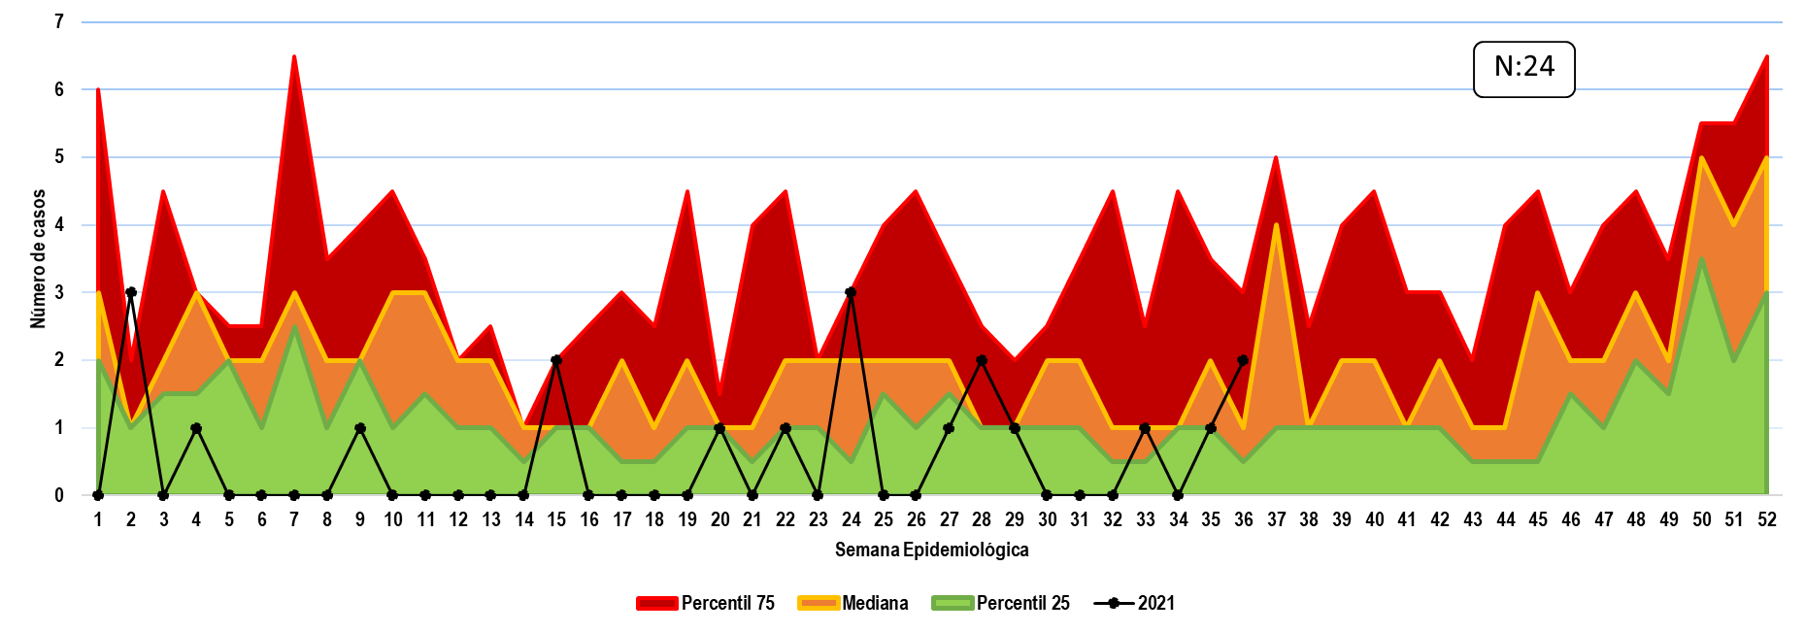
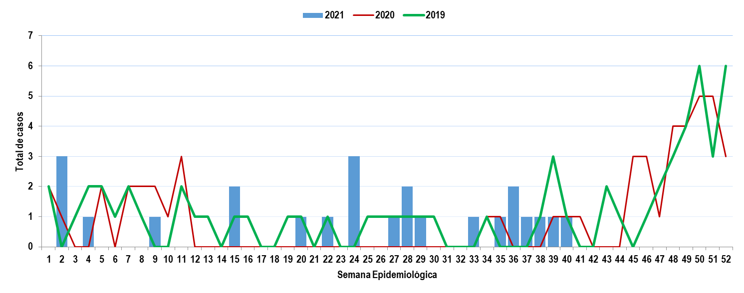

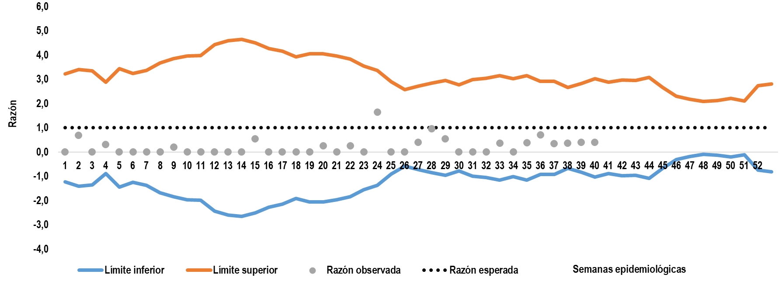
Tosferina
Comportamiento de la notificación
Pág.. 6
Periodo epidemiológico 10- 2021
Fuente: SIVIGILA. Secretaria de Salud de Medellín.
Figura. Canal endémico de tosferina. Medellín, a Periodo epidemiológico 10 acumulado de 2021.
0% Mortalidad
24
Variación porcentual de 26% mas con respecto al mismo periodo del año anterior
Fuente: SIVIGILA. Secretaria de Salud de Medellín.
Figura. Comportamiento de la tosferina. Medellín, a Periodo epidemiológico 10 de 2021, acumulado de 2019-2020.
Comportamiento inusual
Indicadores
Letalidad
0%
0 casos
Porcentaje de investigación de campo oportuna
84,78%
78/92 casos probables notificados
Fuente: SIVIGILA. Secretaria de Salud de Medellín.
Figura. Comportamiento inusual de la tosferina. Medellín, a Periodo epidemiológico 10 acumulado de 2021.
Notes:
No olvidar ajustar los indicadores

Slide 7
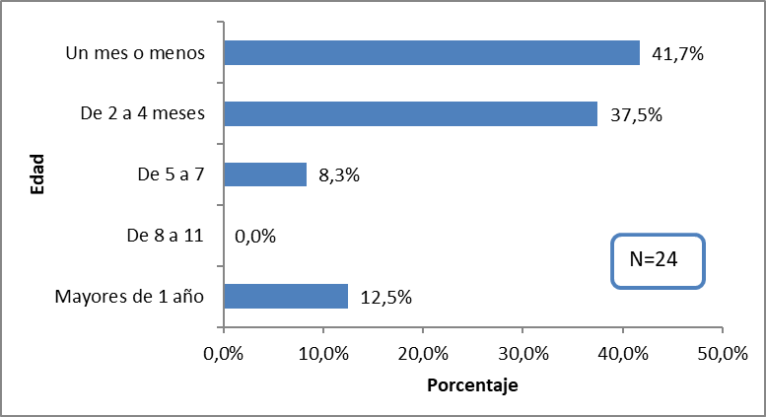
Variables de interés
Pág.. 7
Sexo
Etnia
Masculino
Femenino
Indígena
Afrocolombiano
50%
50%
0%
0%
12 Casos
12 Casos
0 Casos
0 Casos
Figura . Comparativo según edad de la tosferina. Medellín, a Período epidemiológico 10 acumulado de 2021.
Características clínicas
Tabla . Características clínicas de la enfermedad de tosferina. Medellín, a Periodo epidemiológico 10 acumulado de 2021.
Consideraciones técnicas
El comportamiento de la tosferina según el canal endémico se observa con un comportamiento con predominio en zona de éxito, hasta la semana 40, esto debido al levantamiento de restricciones de movilidad y se observa aumentado comparado con el año 2020 en donde la notificación con al pandemia de SARS CoV2 disminuyó notablemente. En total hasta el periodo epidemiológico diez (10) se notificaron 153 casos como probables de los cuales, 51 (32,89%) fueron de otros municipios, 43 (28,28%) fueron descartados por laboratorio, 4 (0,026) con muestra inadecuada, y 20 (13,15%) pendientes de clasificación. Esto representa un porcentaje de positividad bajo y nos afirma la importancia y necesidad de la confirmación por laboratorio de todos los casos probables para conocer la incidencia real. El comportamiento con tendencia en zona de éxito se debió a la pandemia causada por SARS-CoV-2

Slide 8

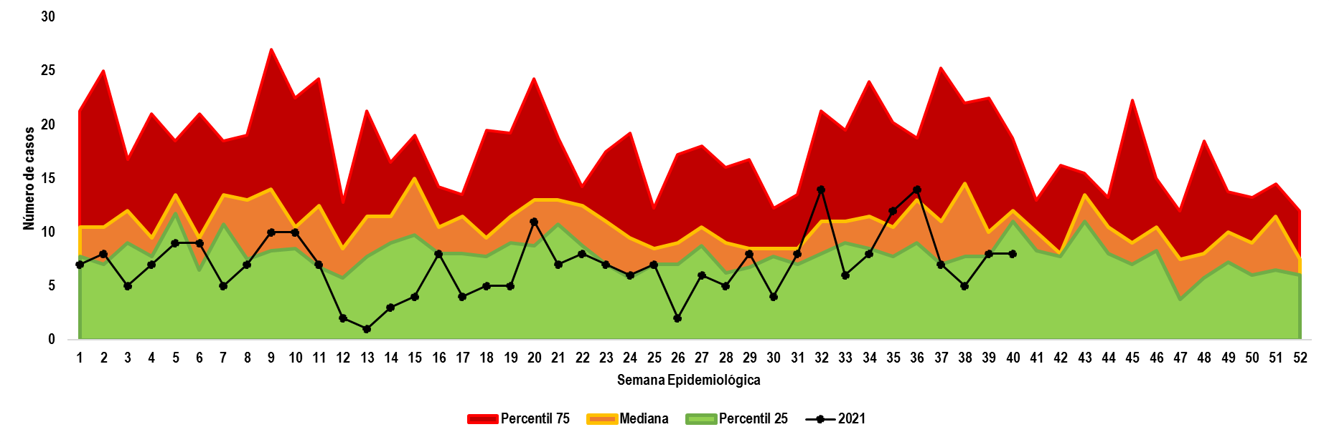
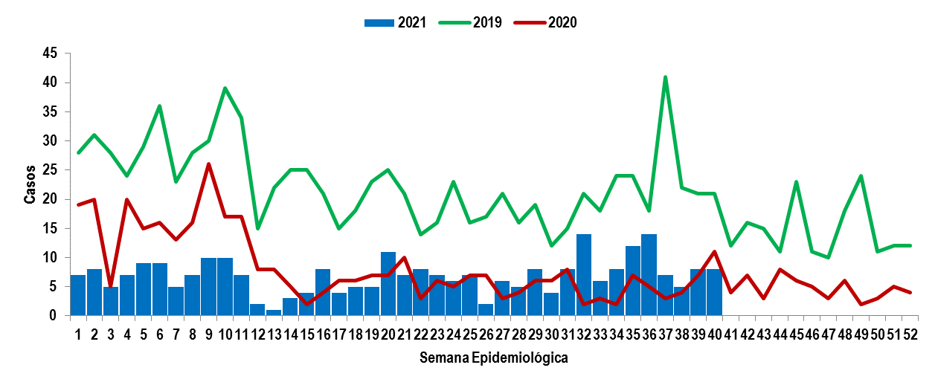
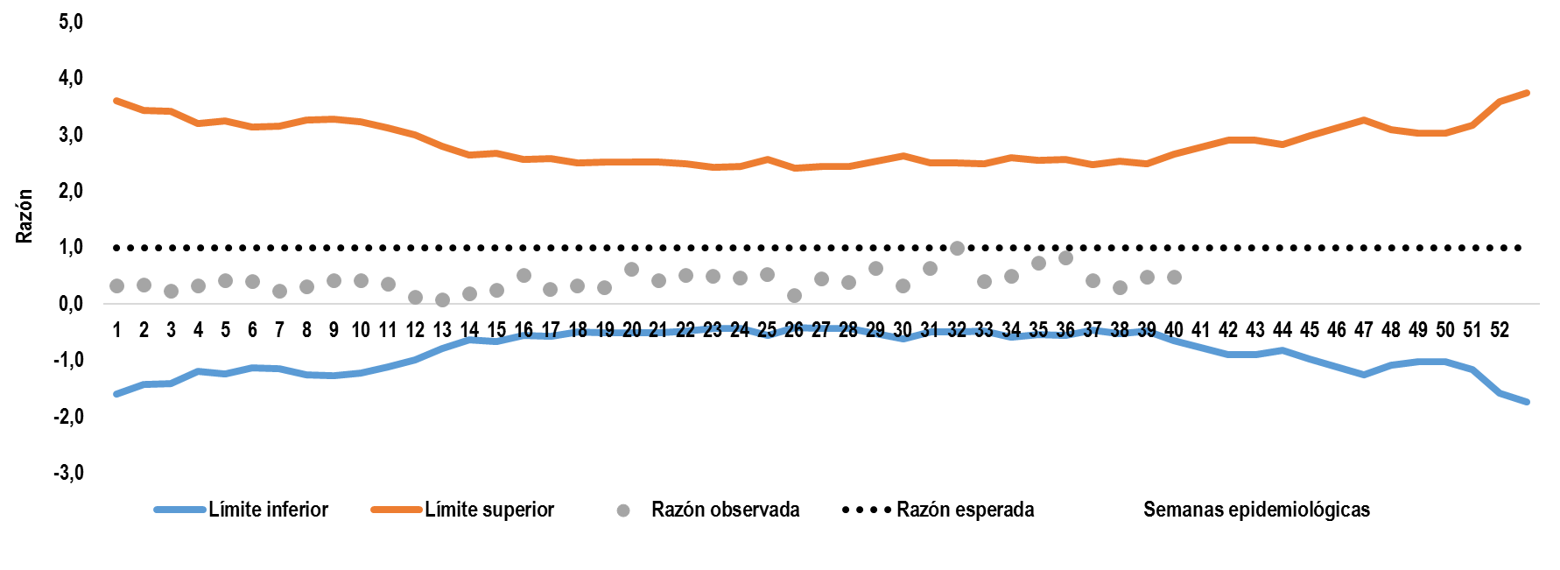
Parotiditis
Comportamiento de la notificación
Pág.. 8
Periodo epidemiológico 10 - 2021
Fuente: SIVIGILA. Secretaria de Salud de Medellín.
Figura. Canal endémico de parotiditis. Medellín, a Periodo epidemiológico 10 acumulado de 2021.
0% Mortalidad
277
Variación porcentual de 19,94% menos respecto al mismo periodo del año anterior
Fuente: SIVIGILA. Secretaria de Salud de Medellín.
Figura. Comportamiento de la parotiditis. Medellín, a Periodo epidemiológico 10 acumulado de 2019-2021.
Comportamiento inusual
Indicadores
Proporción de incidencia en población general
10,76* 100 mil
277 casos
Proporción de incidencia en menores de 5 años
14,13 * 100 mil
21 casos
Brotes con investigación de campo
Fuente: SIVIGILA. Secretaria de Salud de Medellín.
Figura. Comportamiento inusual de la parotiditis. Medellín, a Periodo epidemiológico 10 acumulado de 2021.
--%
0 brotes

Slide 9
Comportamiento variables de interés
Pág.. 9
Sexo
Etnia
Población especiales
Masculino
Femenino
Afrodescendiente
Indígena
Privados de la Libertad
Habitante de calle
42,24%
57,76%
0,0%
0,0%
0,0%
0%
117 Casos
160 Casos
0 Casos
0 Casos
0 Casos
0 Casos
Curso de vida
Consideraciones técnicas
El comportamiento de la Parotiditis según el canal endémico se observa con predominio en zona de éxito. El número de casos este año esta por debajo de lo presentado en los 2 años anteriores, lo que corresponde con una disminución en los casos de un 51% en relación al año anterior. En el análisis de razón de casos, todas las semanas esta por debajo del número de casos. En promedio se notificaron 5 casos por semana epidemiológica. Los cursos de juventud, adultez y adulto mayor representan el 78% de los casos. Estos casos podrían relacionarse o con personas no vacunadas en la infancia o con perdida de inmunidad a través del tiempo. Hasta la semana epidemiológica 28, no se identificaron brotes por esta enfermedad.

Slide 10

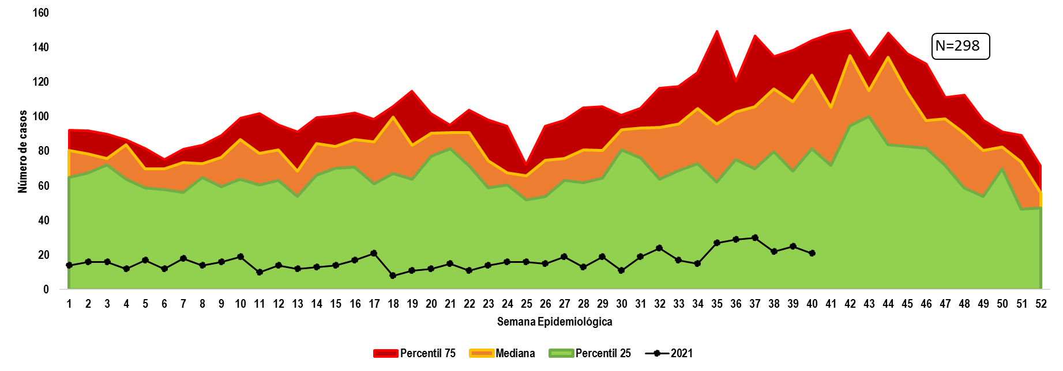
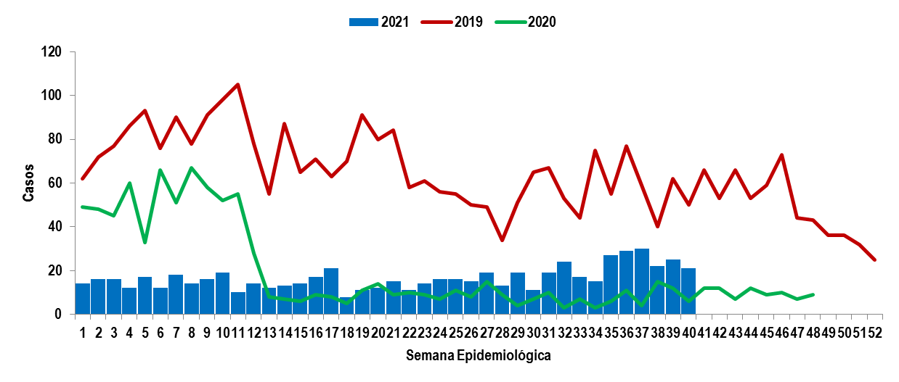
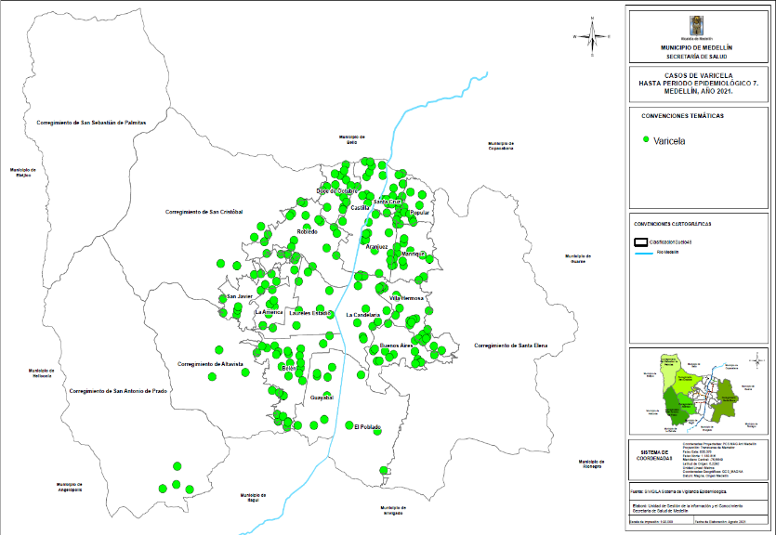
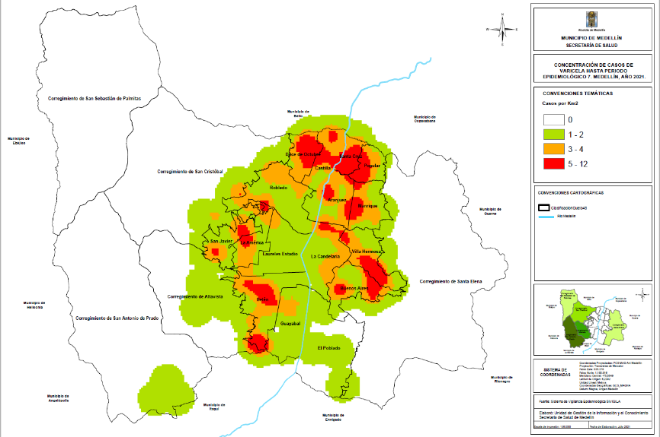
Varicela
Comportamiento de la notificación
Pág.. 10
Periodo epidemiológico 10 - 2021
Fuente: SIVIGILA. Secretaria de Salud de Medellín.
Figura. Canal endémico de varicela. Medellín, a Periodo epidemiológico 10 acumulado de 2021.
0% Mortalidad
664
Variación porcentual de 21,51% menos, respecto al mismo periodo del año anterior
Fuente: SIVIGILA. Secretaria de Salud de Medellín.
Figura. Comportamiento de la varicela. Medellín, a Periodo epidemiológico 10 acumulado de 2019-2021.
Comportamiento por territorio
Fuente: SIVIGILA. Secretaria de Salud de Medellín.
Figura. Mapa temático de puntos. Medellín, a Periodo epidemiológico 10 acumulado de 2021
Fuente: SIVIGILA. Secretaria de Salud de Medellín.
Figura. Mapa temático de densidad por kilómetro cuadrado de varicela. Medellín, a Periodo epidemiológico 10 acumulado de 2021

Slide 11

Comportamiento variables de interés
Pág.. 11
Sexo
Etnia
Población especiales
Masculino
Femenino
Afrodescendiente
Indígena
Privados de la Libertad
Maternas
48,19%
51,81%
0,60%
0,0%
0,0%
0,75%
320 Casos
344 Casos
4 Casos
0 Casos
0 Casos
5 Casos
Indicadores
Proporción de incidencia en población general
Proporción de incidencia en menores de 5 años
Brotes con investigación de campo
25,80 x 100 mil habitantes
664
76,68 x 100 mil < 5 años
114 casos
NA
(0 brotes)
Curso de vida y brotes
Distribución de los Brotes
Lugar | Total brotes
Sector educativo | 0
Centro Penitenciario- Estación de Policía- Batallón | 0
Otro | 0
Familiares | 0
Consideraciones técnicas
El comportamiento de la varicela hasta semana epidemiológica 40 ha estado en zona de éxito. Se observa un número de casos por debajo de lo esperado en comparación con los dos años anteriores. El curso de vida con mayor número de casos fue el de juventud con el 32%. En promedio se notificaron 11 casos por semana epidemiológica.
Notes:
No olvidar indicador de brotes

Slide 12

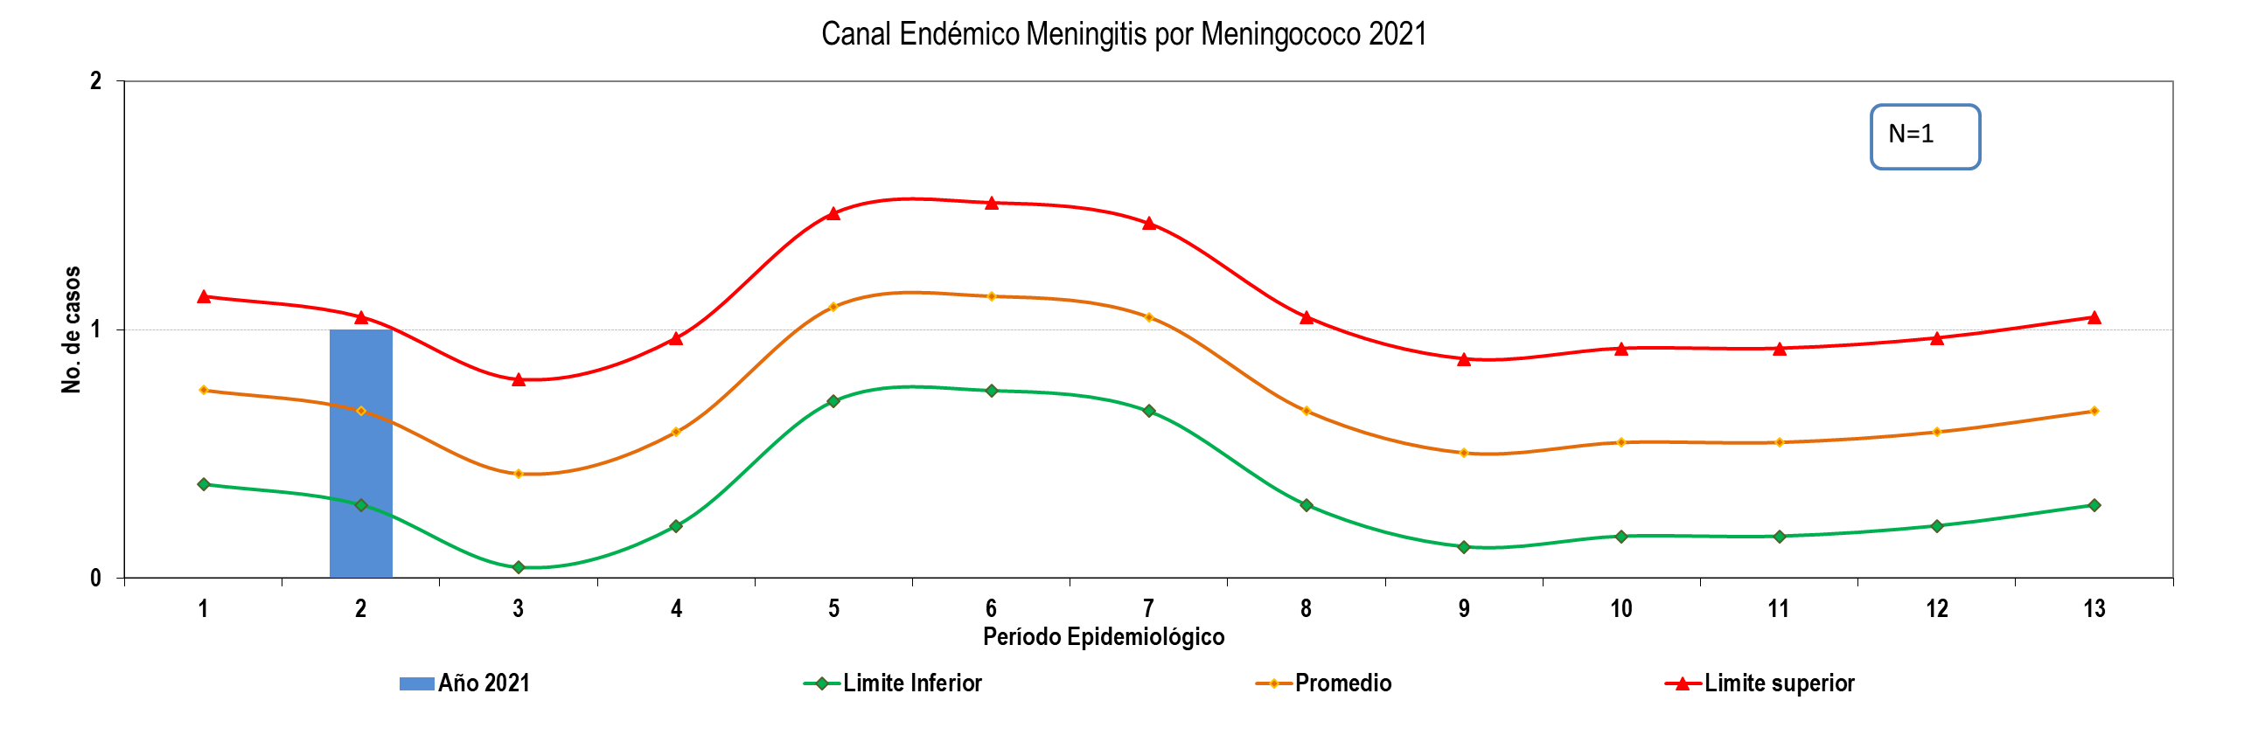


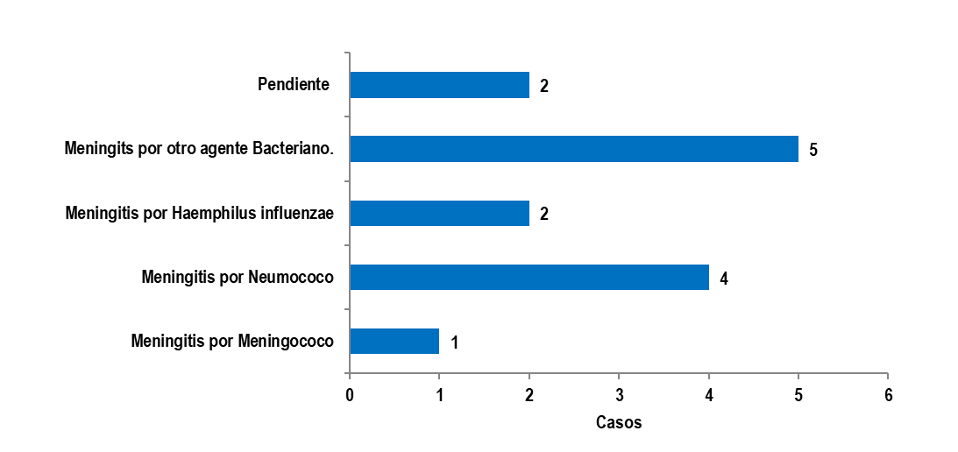
Meningitis
Comportamiento de la notificación
Pág.. 12
Periodo epidemiológico 10 - 2021
Fuente: SIVIGILA. Secretaria de Salud de Medellín.
Figura. Canal endémico Meningitis por Meningococo. Medellín, a Periodo epidemiológico 10 de 2021.
Comportamiento variables de interés
0 Casos - Mortalidad
Sexo
Edad
21
Masculino
Femenino
< 5 años
> 65 años
Confirmados y pendientes de clasificación
7 casos
3 casos
4 casos
0 casos
.
.
.
.
Comportamiento por territorio
Indicadores
Proporción de incidencia meningitis bacterianas en población general
Proporción de incidencia de meningitis bacterianas en menores de 5 años
0,54* 100 mil
14 casos
2,02* 100 mil
4 casos
Brotes con investigación de campo
Fuente: SIVIGILA. Secretaria de Salud de Medellín.
Figura. Casos de meningitis bacteriana, enfermedad meningocócica y otros agentes, Medellin, periodo epidemiológico 10, 2021.
0 Brotes
(sin brotes hasta este periodo)
Consideraciones técnicas
En relación a las Meningitis Bacterianas, se encontró una causada por el Meningococo. En relación a las M. por Meningococo el número de casos presentado para este periodo epidemiológico fue de 0, sin superar el número esperado. Se presentó en la semana epidemiológica 5 el único caso hasta el reporte de este informe. Se presentó una muerte por otro agente bacteriano en la semana 28.

Slide 13




Otros eventos inmunoprevenibles de baja frecuencia
Pág.. 13
Síndrome de rubeola congénita
Hasta la semana epidemiológica 40 se notificaron diez (40) casos sospechosos de síndrome de rubeola congénita en residentes de la ciudad, para una proporción de notificación de 2,69 casos por 10,000 nacidos vivos y cumpliendo con la meta de notificación proporcional para este evento que debería estar en 0,07. Los casos fueron descartados.
Parálisis Flácida
Periodo epidemiológico 10 - 2021
Hasta la semana epidemiológica 40 no se han notificado casos probables para este evento en residente en Medellín.
Tétanos accidental
EAPV
Hasta la semana epidemiológica 40 notificaron 163 casos de EAPV en residentes de la ciudad, 60 casos descartados y 103 pendientes de clasificación, la mayoría por el inicio de la vacunación contra COVID.
Hasta la semana epidemiológica 40 se ha notificado 1 caso probable, confirmado por clínica para este evento en residentes en Medellín.
Periodo epidemiológico 10-2021
Periodo epidemiológico 10 - 2021
Difteria
Sarampión y Rubeola
Hasta la semana epidemiológica 40 se notificaron en residentes de la ciudad 25 casos como sospechosos de Rubeola y 19 casos sospechosos de sarampión, de esos 16 son sospechosos de MISc para una proporción de notificación de 1,08 casos por cada 100.000 habitantes, no se cumple con la meta de notificación de Sarampión / Rubeola proporcional en este periodo y
Periodo epidemiológico 10 - 2021
Hasta la semana epidemiológica 40 no se han notificado casos ni probables, ni confirmados por clínica para este evento en residentes en Medellín, por error de digitación se ingreso un caso el cual fue descartado.
Periodo epidemiológico 10 -2021
que para el país deber ser mayor a 2 casos por cada 100.000 habitantes durante un año. Adicionalmente, todos los casos de Rubeola y de sarampión fueron descartados después de haber realizado lo establecido por laboratorio e investigación de campo. No se han confirmado casos de sarampión, ni de rubeola este año en la ciudad. Sin embargo, se debe estar alerta por la situación epidemiológica de estas enfermedades en el país y en todo el mundo.

Slide 14

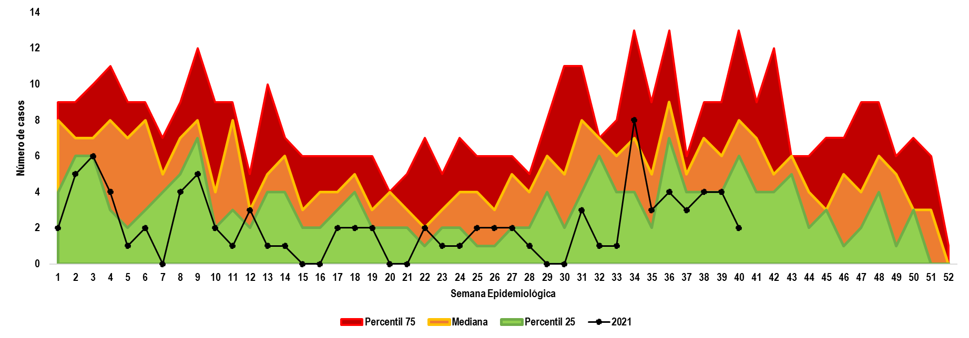

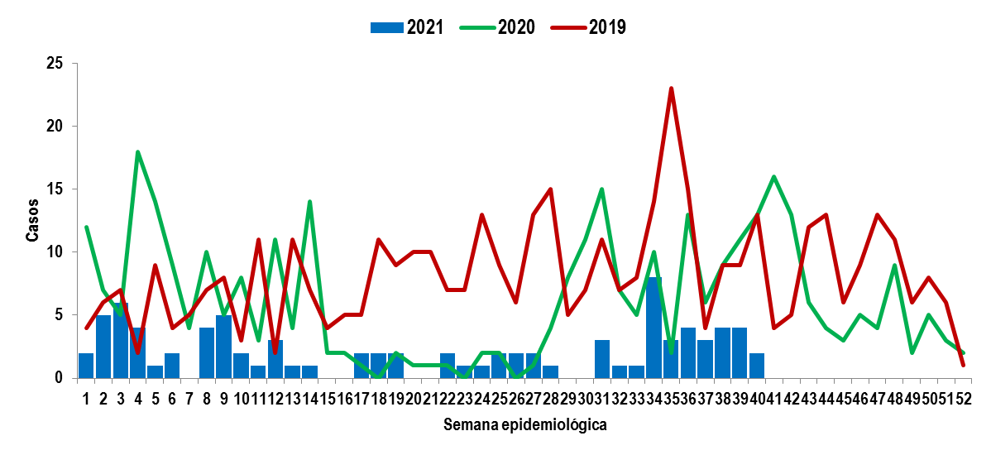
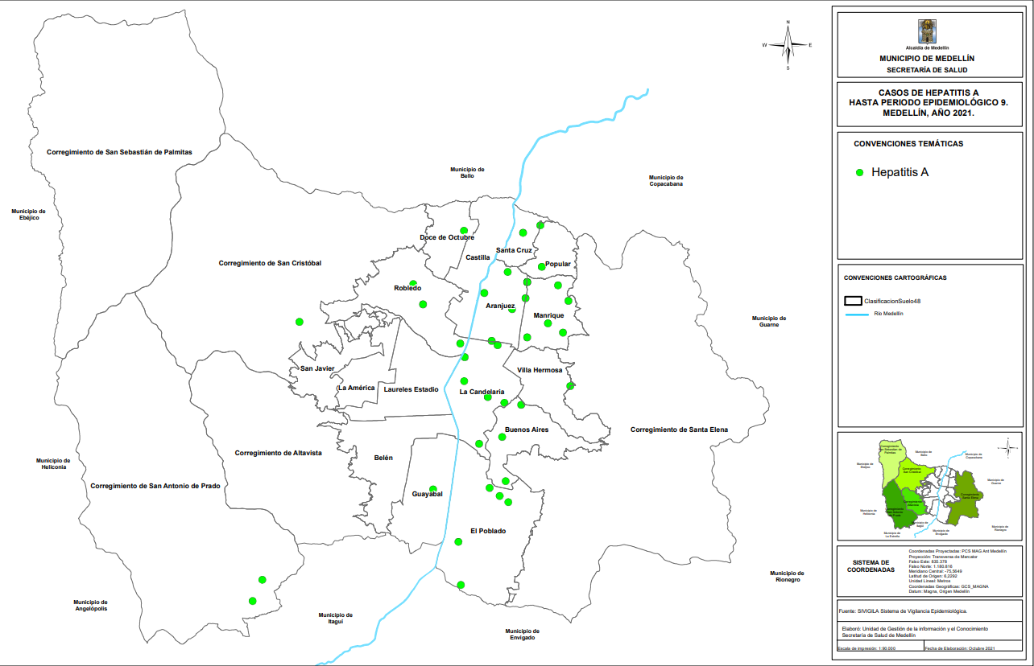
Hepatitis A
Comportamiento de la notificación
Pág.. 14
Periodo epidemiológico 7 - 2021
Fuente: SIVIGILA. Secretaria de Salud de Medellín.
Figura. Canal endémico de hepatitis A. Medellín, a Periodo epidemiológico 10 acumulado de 2021.
41
Variación porcentual de 71% menos respecto al mismo periodo del año anterior
Fuente: SIVIGILA. Secretaria de Salud de Medellín.
Figura. Comportamiento de la Hepatitis A. Medellín, a Periodo epidemiológico 10 acumulado de 2019-2021.
Comportamiento por territorio
Indicadores
Proporción de Incidencia en población general x 100,000 habitantes
1,59 * cada 100 mil
41 casos
Proporción de Incidencia en menores de 1 año
100,000 habitantes
0 * cada 100 mil
0 casos
Fuente: SIVIGILA. Secretaria de Salud de Medellín.
Figura. Mapa temático de proporción de hepatitis A. Medellín, a Periodo epidemiológico 10 acumulado de 2021.

Slide 15



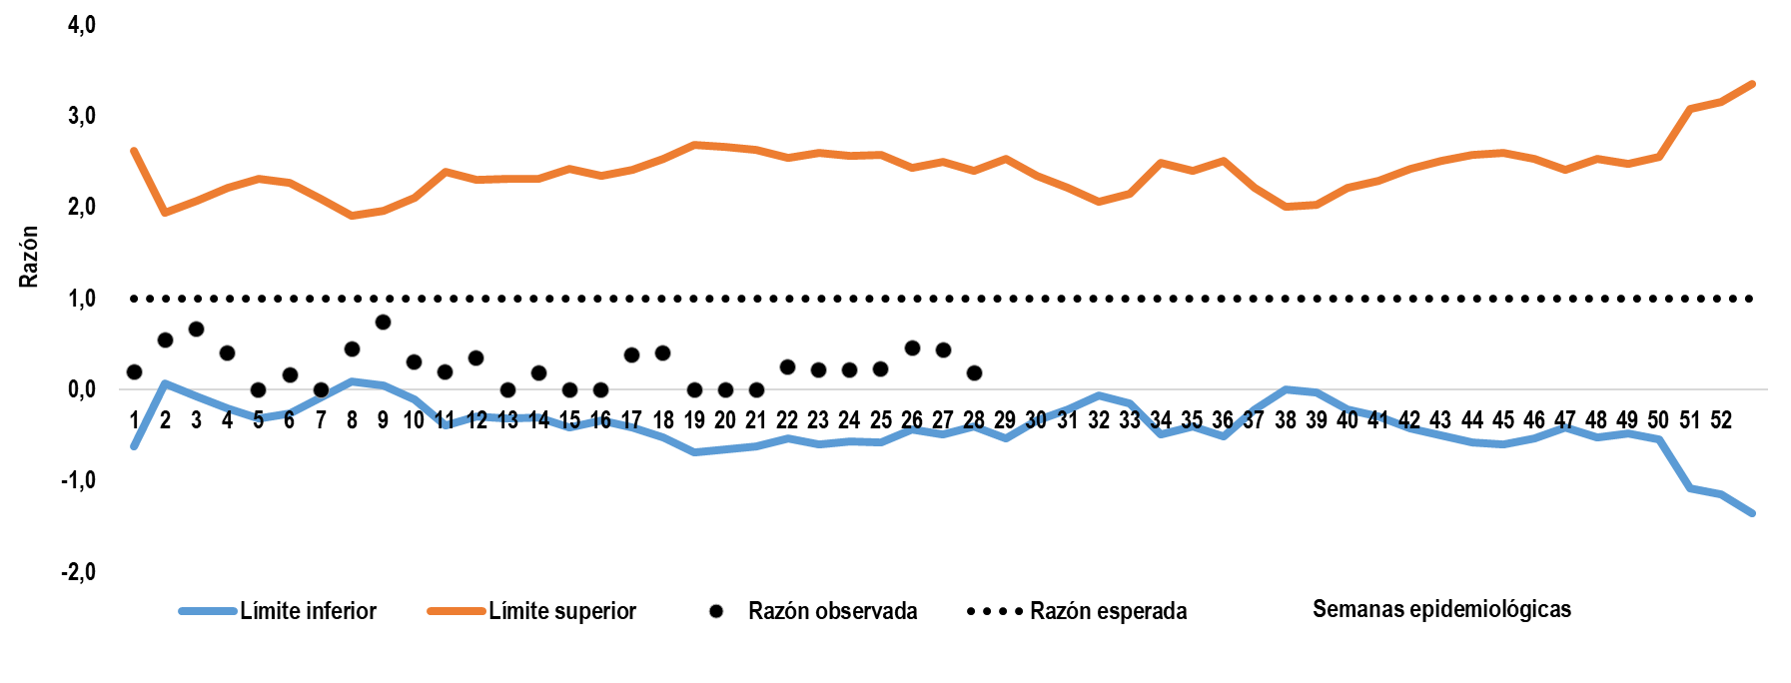
Comportamiento variables de interés
Pág.. 15
Sexo
Etnia
Poblaciones especiales
Masculino
Femenino
Afrocolombiano
Indígena
Maternas
Privado de la libertad
Migrante
63%
37%
0%
0%
0%
0%
10%
26 casos
15 casos
0 casos
0 casos
0 caso
0 casos
2 casos
Régimen contributivo
61% - 25 casos
Régimen subsidiado
29% - 12 casos
Afiliación al SGSS
Área de ocurrencia
Cabecera municipal
97%
40 casos
Factores y curso de vida
Fuente: SIVIGILA. Secretaria de Salud de Medellín.
Figura. Comportamiento inusual para hepatitis A. Periodo epidemiológico 7. 2021.
Fuente: SIVIGILA. Secretaria de Salud de Medellín.
Figura. Curso de vida de los casos notificados de hepatitis A. Periodo epidemiológico 7. 2021.
Consideraciones técnicas
La Hepatitis A se observa en el canal endémico en comportamiento esperado por debajo de los casos usuales. Durante este año no se supera el número de casos de los dos últimos años durante las semanas epidemiológicas evaluadas. Se evidencia una disminución del 71% en relación con el mismo periodo de año anterior. Los cursos de vida de adolescencia, juventud y adultez con el 83% de los casos, una mayor frecuencia de casos en hombres.

Slide 16
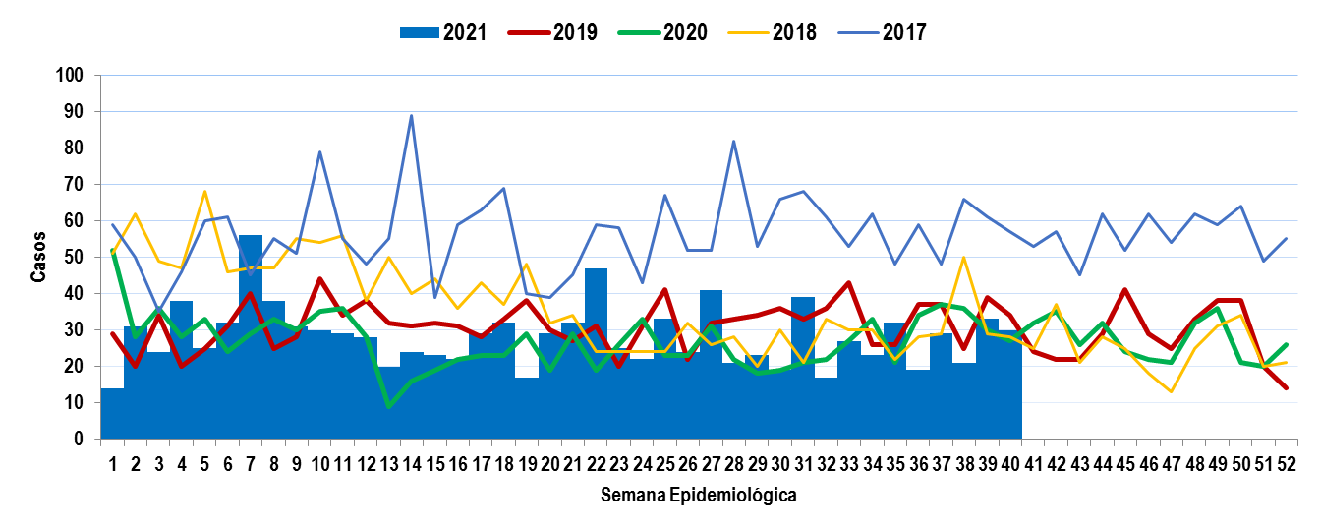



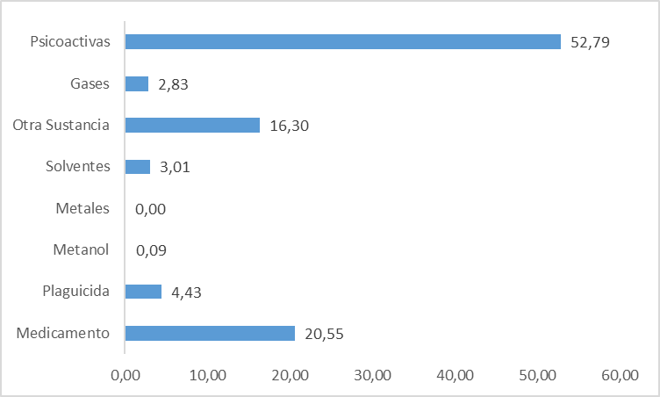




Intoxicaciones
Comportamiento de la notificación
Pág.. 16
Periodo epidemiológico 10 - 2021
Fuente: SIVIGILA. Secretaria de Salud de Medellín.
Figura. Comportamiento intoxicaciones. Medellín, a Periodo epidemiológico 10 acumulado de 2017-2021.
Indicadores
Incidencia en población general x 100,000 habitantes
Casos confirmados por laboratorio de intoxicación por metanol
Proporción de brotes en población confinada
43,87 * cada 100 mil
0%
No hubo casos
Variables de interés
Sexo y Edad
1129
La variación porcentual con respecto al mismo periodo del año anterior aumentó en un 4,25%.
Masculino
Femenino
5 a 18 años
< de 5 años
Vía de exposición
55,89%
44,11%
13,20%
11,78%
Oral
58,37%
631 casos
498 casos
149 casos
133 casos
659 casos
Lugar de exposición
Hogar
Vía pública
Bares/Tabernas
Trabajo
57,04%
27,10%
7,35%
4,16%
644 casos
306 casos
83 casos
47 casos
Fuente SIVIGILA. Secretaría Salud de Medellín
Figura grupo de sustancia, intoxicaciones, a Periodo epidemiológico 10 acumulado. Medellín 2021
Consideraciones técnicas
El comportamiento de la notificación tuvo un aumento del 4,25% respecto al mismo periodo del año anterior.
Alrededor del 53,43% de las notificaciones relacionadas con las intoxicaciones corresponden aquellas notificadas por sustancias psicoactivas, principalmente en los hombres y dichas exposiciones ocurrieron en el hogar.

Slide 17

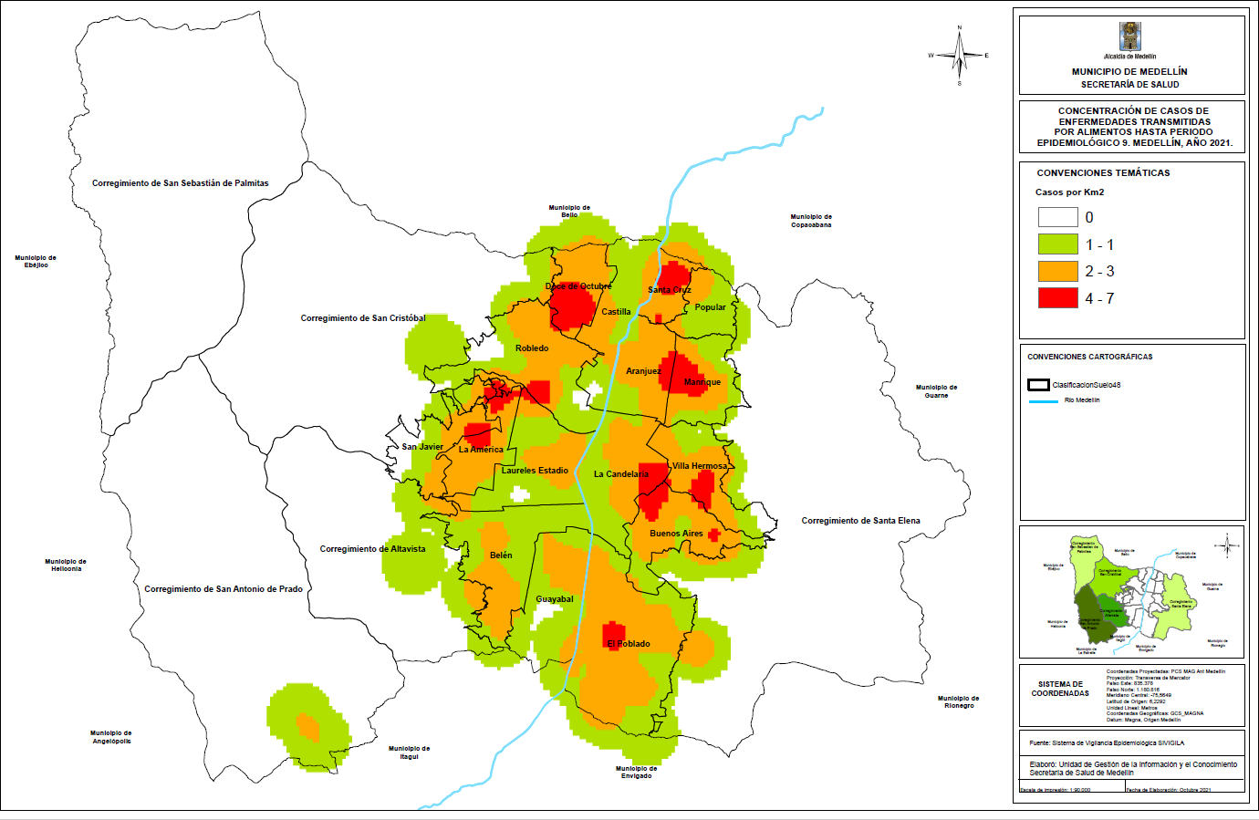



Enfermedad transmitida por alimentos ETA
Comportamiento por territorio
Pág. 17
Periodo epidemiológico 10 - 2021
1857
Total de personas por brotes
1696 Personas
Total de personas reporte individual
161 Personas
Fuente: SIVIGILA. Secretaria de Salud de Medellín.
Figura. Mapa temático de densidad de ETA. Medellín, a Periodo epidemiológico 10 acumulado de 2021.
Comportamiento variables de interés
Masculino
Femenino
Privado de la libertad
Hogar
Educación
Restaurante
30,86%
69,14%
83,31%
6,14%
0,05%
5,12%
573 casos
1284 casos
1547 casos
114 casos
1 caso
95 casos

Slide 18
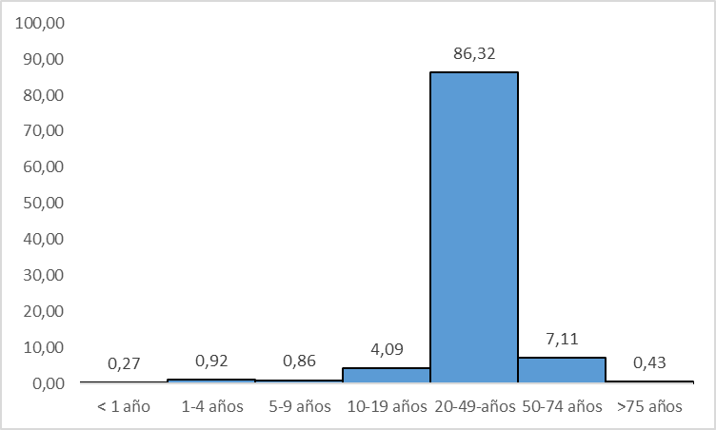
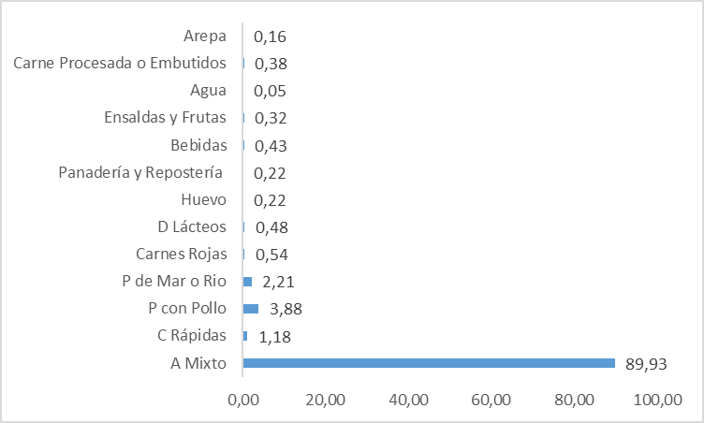
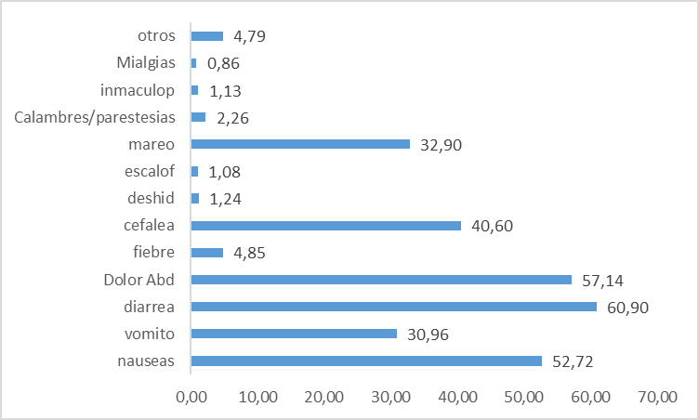
Pág. 18
4
Curso de vida y agente identificado en la muestra
Fuente: SIVIGILA. Secretaria de Salud de Medellín.
Figura. Distribución porcentual por grupos de edad de los casos notificados de ETA. Periodo epidemiológico 10 de 2021.
Tipo de alimento y síntomas
Fuente: SIVIGILA. Secretaria de Salud de Medellín.
Figura. Distribución porcentual de Alimentos implicados en brotes ETA. Periodo epidemiológico 10 de 2021.
Fuente: SIVIGILA. Secretaria de Salud de Medellín.
Figura. Distribución porcentual de Síntomas en pacientes. ETA. Periodo epidemiológico 10 de 2021.

Slide 19

Pág. 19
Fuente: SIVIGILA. Secretaria de Salud de Medellín.
Figura. Comportamiento ETA. Medellín, a Periodo epidemiológico 09 acumulado de 2021.
Indicadores
Porcentaje de brotes de ETA de notificación inmediata notificados oportunamente
Porcentaje de brotes de ETA con identificación de agente etiológico
46,42%
21,10%
Porcentaje de brotes de ETA a los que se les detecto modo de transmisión
Porcentaje de brotes de ETA con toma de muestra
100,00%
35,71%
Consideraciones Finales
A nivel individual el sitio de mayor ocurrencia de las ETA es la población carcelaria.
Los alimentos más involucrados son los alimentos que contiene productos mixtos y la sintomatología más predominante es la enfermedad gastrointestinal.
A pesar de todas las acciones y esfuerzos se ve demora en la notificación, lo que no permite en muchas ocasiones un estudio más asertivo con la afectación de los indicadores para el evento como: oportunidad, toma de muestras e identificación del agente causal

Slide 20

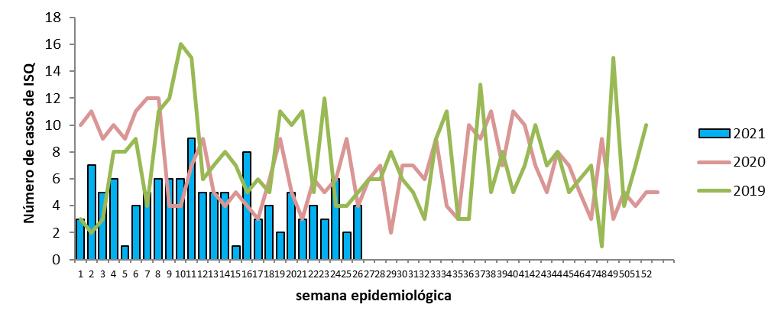

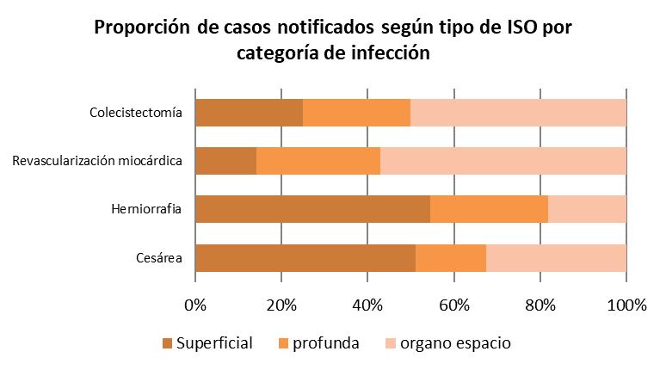
Infección de sitio quirúrgico- ISQ
1
Comportamiento de la notificación
Pág.. 20
Junio 2021
NOTA: La notificación inicia en mayo de 2018 y desde el 2019 se evidencia aumento en la notificación, para el año 2020 el inicio de la pandemia por SARS 2 disminuyó el número de cirugías programadas, este comportamiento continua en el año 2021.
Fuente: SIVIGILA. Secretaria de Salud de Medellín.
Figura. Comportamiento mensual de la notificación de Infección sitio quirúrgico. Medellín, junio (acumulado) de 2020-2021.
Siglas: ISQ -Infección de sitio quirúrgico,
2
Indicadores mes de junio 2021
Proporción incidencia de ISQ Cesárea
0,88%
53 casos/6052
cesáreas
Proporción incidencia de ISQ Herniorrafia
0,51%
15 casos/2958 herniorrafias
87
0,25%
8 casos/3229
colecistectomías
Proporción incidencia de ISQ Revascularización miocárdica con
incisión torácica y del sitio donante
Proporción incidencia de ISQ Colecistectomía
5,12%
11 casos/215
Revascularizaciones
Variación porcentual de --52% menos respecto al mismo periodo del año anterior
3
Comportamiento variables de interés
Proporción de agentes causales de ISO
Electiva
Agente | n | %
Staphilococcus aureus | 9 | 28,1
Escherichia coli | 5 | 15,6
Enterococcus faecalis | 3 | 9,4
Serratia marcescens | 3 | 9,4
Citrobacter freundii | 2 | 6,3
Proteus mirabilis | 2 | 6,3
Staphilococcus epidermidis | 2 | 6,3
Enterobacter cloacae | 1 | 3,1
Klebsiella pneumoniae | 1 | 3,1
Morganella morganii | 1 | 3,1
Pseudomonas aeruginosa | 1 | 3,1
Otros | 2 | 6,3
Total | 32 | 100
43,6%
Afiliación al SGSS
Femenino
Indígena
38 casos
Tipo de procedimiento
Régimen contributivo
69%
79%
0,0%
Emergencia
60 casos
69 casos
0 casos
56,4%
49 casos
Fuente: SIVIGILA. Secretaria de Salud de Medellín.
Figura Características de la ISQ Medellín, junio (acumulado) 2021.

Slide 21
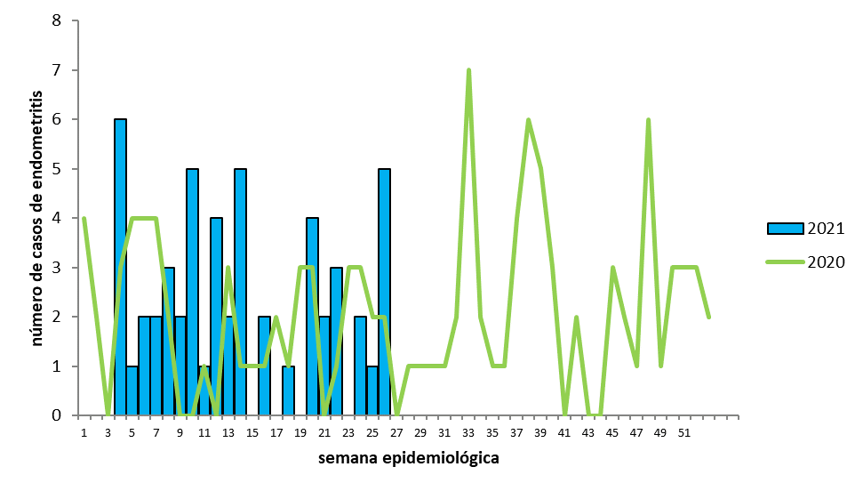

Endometritis post parto
1
Comportamiento de la notificación
Pág.. 21
junio-2021
NOTA: La notificación inicia en mayo de 2018 y desde el 2019 se evidencia aumento en la notificación, para el año 2020 el inicio de la pandemia por SARS 2 disminuyó el número de cirugías programadas, este comportamiento continuó en parte del año 2021.
Fuente: SIVIGILA. Secretaria de Salud de Medellín.
Figura. Comportamiento por semana epidemiológica de la notificación de Infección sitio quirúrgico. Medellín, junio (acumulado) de 2020-2021
END PP – Endometritis post parto
2
Indicadores mes de junio 2021
Proporción incidencia de Endometritis post parto
53
0,36%
22 casos/6052
partos por cesárea
0,28%
31 casos/10985
partos vaginales
Variación porcentual de
6% mas respecto al mismo periodo del año anterior
*Es esperable un rezago en la notificación, por lo cual los indicadores serán presentados de manera acumulada cada periodo
3
Comportamiento variables de interés
Estrato 1
0%
0 casos
Estrato 2
Indígena
Estrato socioeconómico
17%
0%
9 casos
0 casos
Estrato 3
73,6%
39 casos
Fuente: SIVIGILA. Secretaria de Salud de Medellín.
Figura.Características poblacionales: edad, estrato socioeconómico endometritis. Medellín, junio (acumulado) de 2021

Slide 22

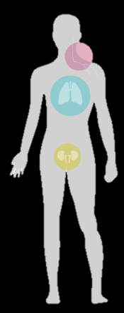
Infección asociadas a dispositivos en UCI
1
Comportamiento de la notificación
Pág.. 22
junio 2021
Fuente: SIVIGILA. Secretaria de Salud de Medellín.
Figura. Comportamiento de la notificación de Infección asociada a dispositivo -IAD en UCI. Medellín, a junio (acumulado) de 2020-2021 Nota: debido al aumento en el número de casos de IAD en las últimas semanas, se recomienda reforzar el personal al cuidado de paciente dependiendo del porcentaje de ocupación para la atención de pacientes durante la pandemia de COVID 19 que se encuentran en UCI
UCI= Unidad de cuidado intensivo
2
Definiciones
Infección del torrente sanguíneo asociada a catéter – ITS-AC
Combinación de criterios clínicos y de laboratorios aplicados en pacientes para clasificar las infecciones del torrente sanguíneo primarias derivadas del catéter central.
Neumonía asociada a ventilador - NAV
Combinación de criterios radiológicos, clínicos y de laboratorio para Neumonía en un paciente que estuvo intubado y ventilado en el momento o dentro de las 48 horas previas al inicio del evento.
Infección sintomática de tracto urinario asociada a catéter – ISTU-AC
Combinación de criterios clínicos y de laboratorio aplicados en pacientes con infección sintomática del tracto urinario quienes tienen o estuvieron expuestos a sonda vesical 48 horas antes del inicio del evento.
1173
Variación porcentual de 343% respecto al mismo periodo del año anterior
3
Tasas de incidencia, porcentajes de uso de dispositivos en UCI y microorganismos asociados a IAD a junio de 2021* Nota: Reforzar las medidas de prevención de infecciones en todas las UCI
Número de agentes causales por tipo de IAD
Tasa de Infección del torrente sanguíneo asociado al catéter venoso central
Porcentaje de uso de catéter venoso central
Tasa de Infección del tracto urinario asociado a sonda vesical
Porcentaje de uso de sonda vesical
Microorganismo | NAV | ISTU-AC | ITS-AC | Total general
Klebsiella pneumoniae | 30 | 84 | 270 | 350
Escherichia coli | 2 | 168 | 27 | 197
Staphylococcus aureus | 16 | 2 | 120 | 138
Staphylococcus epidermidis | 1 |  | 123 | 124
Enterococcus faecalis |  | 68 | 54 | 122
Pseudomonas aeruginosa | 9 | 46 | 60 | 115
Serratia marcescens | 11 | 6 | 69 | 86
Candida albicans | 2 | 28 | 48 | 78
Enterobacter cloacae | 3 | 16 | 42 | 61
Klebsiella oxytoca | 5 | 14 | 30 | 49
Proteus mirabilis | 1 | 16 | 18 | 35
Total general | 557 | 526 | 1215 | 2298
UCI Adultos: 4,2*
UCI Pediátrica: 4,3*
UCI Neonatal: 4,4*
*Casos por 1000 días de uso de catéter venoso central
UCI Adultos: 64,9%
UCI Pediátrica: 53,4%
UCI Neonatal: 37,0%
UCI Adultos: 2,9**
UCI Pediátrica: 2,3*
***Casos por 1000 días de uso de catéter urinario
UCI Adultos: 67,6%
UCI Pediátrica:38,0%
Tasa de Neumonía asociada al
ventilador
Porcentaje de uso de
ventilador
UCI Adultos: 6,4**
UCI Pediátrica: 3,7**
UCI Neonatal: 7,3**
**Casos por 1000 días de uso de ventilador
UCI Adultos: 66,2%
UCI Pediátrica: 35,2%
UCI Neonatal: 14,4%
Masculino
Femenino
60%
40%
Fuente: SIVIGILA

Slide 23

Consumo de antibióticos en el ámbito hospitalario
1
Consideraciones de la notificación
Pág.. 23
Información acumulada a semana 28 de 2021
NOTA: Se solicitó a las UPGD de Medellín ajustar su número de camas debido a la contingencia por pandemia el número de camas de UCI aumentó en el último año, si no se ajusta este reporte , se afectará las DDD finales reportadas
Los datos mostrados son información preliminar.
2
Tendencia de DDD por cada 100 pacientes en UCI
UCI adultos
La molécula de mayor consumo es meropenem
Siglas: DDD dosis día definida, CEF: Ceftriaxona, ERT: ertapenem, MEM: meropenem, PTZ: Piperacilina, VAN: Vancomicina, FEP: cefepime, %OCUP: porcentaje de ocupación
3
Percentiles
Servicio | Item | ceftriaxona | ertapenem | meropenem | piperacilina tazobactam | vancomicina | cefepime | %OCUP
UCI adultos semana 23 2021 | Medellín | 2.27 | 0.03 | 11.00 | 11.68 | 4.79 | 9.32 | 0.88
 | p10 | 0.00 | 0.00 | 2.85 | 3.42 | 0.95 | 1.71 | 0.59
 | Me | 1.23 | 0.00 | 11.92 | 10.81 | 5.82 | 7.77 | 0.92
 | P75 | 3.88 | 0.00 | 16.75 | 15.67 | 8.50 | 13.09 | 0.97
 | P90 | 7.92 | 0.02 | 23.48 | 20.82 | 11.80 | 18.11 | 1.00
Datos del año 2020 | Antioquia | 5.50 | 0.10 | 11.90 | 16.80 | 7.10 | 6.60 | sin dato
 | INS | 6.00 | 0.80 | 20.10 | 18.30 | 13.40 | 8.00 | sin dato
Fuente: SIVIGILA. Secretaria de Salud de Medellín y boletín INS año 2020
Figura Características del CAB en Medellín, semana 23 de 2021

Slide 24
Consumo de antibióticos en el ámbito hospitalario
1
Consideraciones de la notificación
Pág.. 24
Información acumulada a semana 28 2021
mes | ene-21 | feb-21 | mar-21 | abr-21 | may-21 | jun-21
% cumplimiento en la notificación ficha 354 | 100 | 100 | 95 | 100 | 100 | 100
2
Tendencia de DDD por cada 100 pacientes en hospitalización adultos
Hospitalización adultos
La molécula de mayor consumo es piperacilina
Siglas: DDD dosis día definida, CEF: Ceftriaxona, ERT: ertapenem, MEM: meropenem, PTZ: Piperacilina, VAN: Vancomicina, FEP: cefepime, %OCUP: porcentaje de ocupación
3
Percentiles
Servicio | Item | ceftriaxona | ciprofloxacina | ertapenem | meropenem | piperacilina tazobactam | vancomicina | cefepime | %OCUP
No UCI adultos semana 23 2021 | Medellín | 1.94 | 2.39 | 0.14 | 3.18 | 7.25 | 1.94 | 1.89 | 0.89
 | p10 | 0.07 | 0.27 | 0.00 | 0.48 | 1.72 | 0.63 | 0.18 | 0.77
 | Me | 1.08 | 2.64 | 0.00 | 2.96 | 7.38 | 2.19 | 1.15 | 0.89
 | P75 | 2.45 | 4.24 | 0.20 | 4.99 | 10.29 | 3.22 | 2.44 | 0.94
 | P90 | 5.27 | 6.60 | 0.52 | 6.68 | 12.32 | 4.20 | 4.45 | 0.96
Datos del año 2020 | Antioquia | 4.00 | 7.20 | 0.20 | 3.40 | 6.70 | 2.50 | 1.70 | sin dato
 | INS-20 | 8.10 | 6.40 | 0.80 | 4.90 | 7.50 | 4.20 | 2.80 | sin dato
Fuente: SIVIGILA. Secretaria de Salud de Medellín y Boletín INS año 2020
Figura Características del CAB en Medellín, semana 23 de 2021

Slide 25

Búsqueda activa institucional
Secretaría de Salud de Medellín
Pág.. 25
Boletín de Periodo Epidemiológico Medellín
Programa Vigilancia Epidemiológica – Subsecretaría de Salud Pública
Mes de Septiembre de 2021 - Reporte Semanas 01 a 39
El promedio en la ejecución de la Búsqueda Activa Institucional (BAI) en 165 Unidades Primarias Generadoras de Datos (UPGD) para el mes de septiembre, semanas 35 a la 39, fue del 77.5 %, sobre la línea base para la ciudad (75%).
En línea con los criterios para realización de Búsqueda Activa Institucional dispuestos en el documento técnico Metodología de Búsqueda Activa Institucional por RIPS y los lineamientos 2021 del Instituto Nacional de Salud, desde la Secretaría de Salud de Medellín se realizó Búsqueda Retrospectiva Institucional (BRI). El detalle de hallazgos de estos criterios por UPGD y su correlación con los hallazgos BRI, se aprecia a continuación:
Tabla 1. Número de UPGD según criterio para realización de Búsqueda Activa Institucional, BRI SSM, septiembre de 2021

Slide 26
Búsqueda activa institucional
Secretaría de Salud de Medellín
Pág.. 26
Boletín de Periodo Epidemiológico Medellín
Programa Vigilancia Epidemiológica – Subsecretaría de Salud Pública
Mes de Septiembre de 2021 - Reporte Semanas 01 a 39
Tabla 2. Correlación de UPGD con silencio en la notificación/ UPGD con casos no notificados para el criterio, BRI SSM, septiembre de 2021

Slide 27
Secretaría de Salud de Medellín
Pág.. 27
Boletín de Periodo Epidemiológico Medellín
Programa Vigilancia Epidemiológica – Subsecretaría de Salud Pública
Mes de Septiembre de 2021 - Reporte Semanas 01 a 39
En el análisis de los criterios para la realización de la BAI, la correlación entre el silencio en la notificación y la identificación de UPGD con casos por fuera del sistema arrojo 6 instituciones prestadoras de servicios de salud con eventos en eliminación sarampión/rubeola sin notificar. Para el evento intoxicaciones por sustancias químicas solo una UPGD que estuvo silenciosa presento un caso por fuera del sistema.
El evento Agresión por animal potencialmente transmisor de rabia es el que tiene más número de casos no captados mediante la vigilancia rutinaria.
Tabla 3. EISP no notificados, BRI SSM, septiembre de 2021

Slide 28


Secretaría de Salud de Medellín
Pág.. 28
Boletín de Periodo Epidemiológico Medellín
Programa Vigilancia Epidemiológica – Subsecretaría de Salud Pública
Periodo epidemiológico 10 de 2021 - Reporte Semanas 1 a 40 (Hasta Octubre 09)
Gracias
Equipo de Vigilancia epidemiológica y Sistemas de información

